Slide 1
12
L’ITALIA REPUBBLICANA
Alcide De Gasperi
Nilde Iotti
Luigi Einaudi

Slide 2
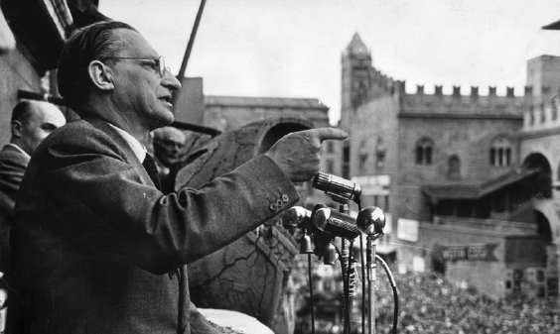
Lezione 1 – Il secondo dopoguerra in Italia
Dopo la liberazione del 25 aprile 1945, l’Italia si trovava in una situazione drammatica: gravi danni economici, infrastrutture distrutte, salari bassi, produzione agricola e industriale ridotte. La scarsità di beni rese necessario proseguire la politica di razionamento.
Il CLN (Comitato di Liberazione Nazionale), formato dalle forze politiche antifasciste, assunse il controllo del Governo.
Il primo governo fu guidato da Ferruccio Parri, uno dei leader del Partito d’azione, ma la sua intenzione di epurare gli ex fascisti non ebbe consenso e fu sostituito da Alcide De Gasperi, esponente della Democrazia Cristiana.

Slide 3
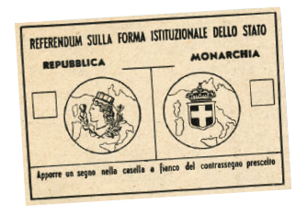
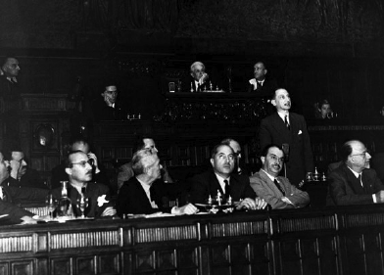
Il 2 giugno 1946 venne indetta la prima elezione a suffragio universale della storia d’Italia: si doveva scegliere tra monarchia e repubblica tramite un referendum. Il 54% scelse la repubblica.
Venne anche eletta l’Assemblea costituente che doveva scrivere una nuova Costituzione.
De Nicola fu eletto capo provvisorio dello Stato e De Gasperi continuò a guidare il governo.
Nel dicembre 1947 il testo della nuova Costituzione italiana venne approvato a larga maggioranza ed entrò in vigore il 1° gennaio 1948.

Slide 4
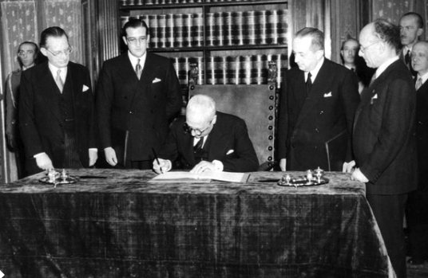
La nuova Costituzione italiana nacque da un compromesso tra le principali forze politiche dell’Assemblea costituente, che seppero rinunciare a interessi immediati per creare una base democratica condivisa.
Mettendo al centro la persona, lo Stato deve servire i cittadini, a differenza dei regimi totalitari. La Costituzione tutela i diritti fondamentali e le libertà dell’individuo, afferma i princìpi di giustizia sociale e della divisione dei poteri, garantisce il pluralismo e assegna un ruolo centrale al Parlamento.
La rigidità della Costituzione e l’istituzione della Corte Costituzionale sono fondamentali per la tutela della minoranza, presupposto di ogni democrazia.

Slide 5
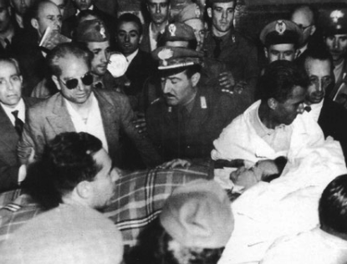
Lezione 2 – I primi Governi
Nel 1948 venne eletto il primo Parlamento repubblicano.
Si doveva scegliere tra la Democrazia Cristiana e i suoi alleati (liberali e repubblicani), sostenuti dalla Chiesa e dagli Stati Uniti, e il Fronte popolare di socialisti e comunisti.
Vinse la DC e De Gasperi formò il Governo. Luigi Einaudi fu eletto primo presidente della Repubblica.
Un attentato al leader comunista Palmiro Togliatti scatenò scioperi e scontri, ma Togliatti stesso invitò alla calma, dimostrando l’affidabilità democratica dei comunisti italiani.

Slide 6
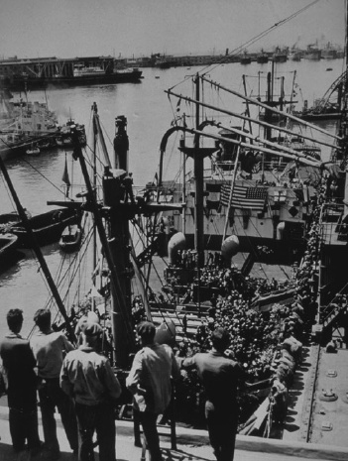
Tra il 1948 e il 1953 la DC raggiunse il massimo della sua forza politica, guidando il Governo e collocandosi al centro dello schieramento politico. Affrontò la ricostruzione economica con il sostegno degli aiuti del Piano Marshall.
Furono attuate diverse riforme, tra cui il risanamento del bilancio statale, il contenimento dell’inflazione, una riforma agraria e la creazione della Cassa per il Mezzogiorno per sviluppare il Sud.
Le sinistre si opposero alla politica economica del Governo, criticando le condizioni dei lavoratori, con salari bassi, che portarono a proteste e scontri sociali.
Dopo le dimissioni di De Gasperi nel 1953, nella DC emerse una nuova generazione di leader come Fanfani, che nel 1956 istituì il Ministero delle Partecipazioni Statali per coordinare l’industria di Stato.

Slide 7
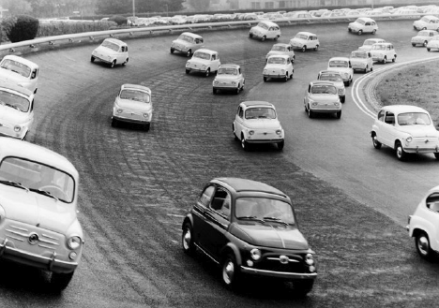
Lezione 3 – Il miracolo economico
Tra il 1958 e il 1963, l’Italia visse un periodo di forte crescita economica, superiore a quello di altri Paesi europei, noto come il "miracolo economico".
Divenne un Paese industriale grazie anche alla ripresa dei commerci internazionali e all’adesione alla CEE.
La crescita economica fu accompagnata da un aumento demografico e da un boom dei consumi privati, portando nelle case degli italiani beni come automobili, frigoriferi, lavatrici e televisori.

Slide 8
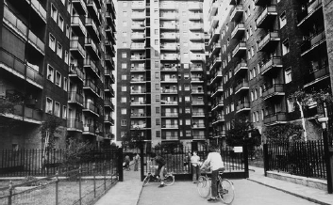
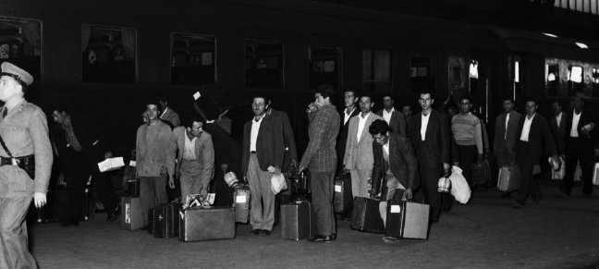
Lo sviluppo economico dell’Italia fu trainato principalmente dal Nord, in particolare dal "triangolo industriale" di Torino, Milano e Genova, mentre il Sud rimase prevalentemente agricolo e con condizioni di vita difficili.
La richiesta di manodopera delle fabbriche del Nord portò quasi 2 milioni di italiani a migrare dal Sud, spesso incontrando difficoltà di integrazione e fenomeni di razzismo.
Le città del Nord crebbero rapidamente e in modo disordinato, con l’espansione di periferie spesso prive di adeguati servizi essenziali.

Slide 9
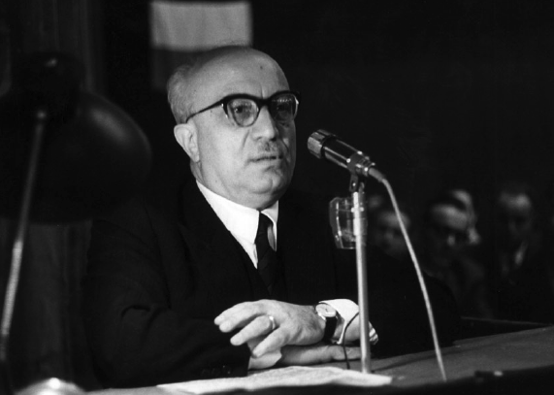
Lezione 4 – Il centro-sinistra
A partire dal 1960 iniziò il periodo dei Governi di centro-sinistra, frutto dell’intesa tra la Democrazia Cristiana e il Partito Socialista.
Il Governo Fanfani, con il sostegno dei socialisti, introdusse diverse riforme come la creazione della scuola media unitaria, l’attuazione delle Regioni e la nazionalizzazione dell’industria elettrica con la nascita dell’ENEL.
Nel 1963 nacque il Governo Moro, ma l’Italia stava affrontando un rallentamento economico e un aumento dell’inflazione, difficoltà che avrebbero avuto importanti conseguenze nella società.
Nel 1964 Giuseppe Saragat fu eletto presidente della Repubblica dopo le dimissioni di Antonio Segni.

